Slide 1
第二讲 美国农业经济
一、美国资本主义农业简史
二、现代美国农业生产力
三、现代美国农业生产关系
四、美国农业危机及其管理办法

Slide 2
美利坚合众国地处北美洲中部，东临大西洋，西滨太平洋，北接加拿大，南靠墨西哥及墨西哥湾。所属阿拉斯加州位于北美洲西北部，夏威夷州位于中太平洋北部。总面积9 3 7 2 6 1 4 平方千米。海岸线长2 2 6 8 0 千米。
原为印第安人聚居地。1 5 世纪末西班牙、荷兰、法国、英国等相继移民至此。1 8 世纪前，英国在北美大西洋沿岸建立了1 3 个殖民地。1 7 7 5 年，爆发了反对英国殖民统治的独立战争。1 7 7 6 年7 月4 日殖民地人民发表“独立宣言”，宣布成立美利坚合众国。1 7 8 3 年独立战争结束，英国承认1 3 个殖民地独立。1 7 8 7 年通过美国宪法，成立联邦共和国。1 8 0 3 年从法国购得路易斯安那（位于美国中部的广大地区），1 8 1 9 年从西班牙购得佛罗里达，1 8 4 5 年侵占墨西哥的得克萨斯。1 8 4 8 年对墨西哥战争结束后，得到了新墨西哥、亚利桑那、加利福尼亚等地。1 8 5 3 年又从墨西哥夺取了位于今亚利桑那州南部和新墨西哥州西南部的一块土地。1 8 6 7 年向沙俄购买了阿拉斯加和阿留申群岛。1 8 9 8 年吞并了夏威夷。这些地方后来先后申请加入了联邦，形成现在拥有5 0 个州的美国。 回

Slide 3
一、美国资本主义农业简史
（一）殖民地时期的农业概况
（二）独立后农业资本主义发展的“美国式”道路
（三）南北战争后农业中资本主义的充分发展
（四）帝国主义阶段美国农业的发展及其问题
返回

Slide 4
（一）殖民地时期的农业概况
返回
1492年哥伦布发现美洲以前，土著印第安人生产较原始，单已培育出玉米、土豆、烟草等作物。
16世纪以后，欧洲殖民者不断来到北美，杀人抢地（建立13个殖民地）。当时殖民地经济中，90%以上是农业，主要是为英国提供大量烟草、谷物、蓝靛、棉花、鱼类、毛皮、木材等。经济形式以自耕农、封建地主制和种植园经济为主。
殖民地经济条件下，殖民地居民与英国之间矛盾日益尖锐，主要是土地问题。“禁止西进”。并且，英国规定商品农产品只能输往英国、还要课以重税，结果导致1775-1783年的独立战争。

Slide 5
（二）独立后农业中资本主义发展的“美国式”道路
“美国式”道路的特点是：“地主经济已不再存在，或者已被没收和粉碎封建领地的革命捣毁了。农民在这种情况下占着绝对优势，成为农业中独一无二的代表，逐渐转化为资本主义的农场主”。
独立战争胜利后，美国向西扩张，在西部建立起了大量的、规模较大的家庭农场，给资本主义在农业中的发展提供了极为优越的条件。
此时，美国南部的种植园经济尚未受到打击。英国的工业革命引起对棉花的急剧需要，种植园主利用黑人劳动，大大扩大了棉花的商品性生产，具有资本主义性质。
资本主义在农业中的发展，使欧洲的农业技术和新的品种不断带入美国，西部的垦殖也促进了农具的改良。但此时美国农业仍占六成以上份额（1859年），美国还主要是英国资本的投资场所和原料、粮食的供应者，因此它实际上也仍然还是欧洲的殖民地。
返回

Slide 6
（三）南北战争后农业中资本主义的充分发展
返回
1861-1865年的美国南北战争，是北方资本主义制度和南方奴隶制之间的斗争，资产阶级取得了胜利，资本主义在美国各方面充分发展起来。
1863年颁布了“奴隶解放令”，宣布废除奴隶制。南方大种植园经济被瓦解，奴隶主大地产转变为小规模的商业性农业。
1862年《宅地法》的颁布，推进了“西进”浪潮，直至19世纪末土地被分光。
1910年，资本主义大农场占17.2%，但产值却占全部农场的52.3%；而占农场总数59%的小农场，仅占产值的22%。这是农业市场自由竞争加剧，农业生产日益集中的结果。
随着农业的资本主义化，农业中出现了技术革命。其基本特征是：马拉农业机器代替了人畜力的落后工具；同时近代自然科学在农业中开始运用，如商品肥料和农药、作物和牲畜品种改良、灌溉农业出现等。农业生产也因此出现地区和专业分工。
南北战争后美国工业净产值开始超过农业（1884年工业占53.4%）并跃居世界工业首位（1913年美国工业占世界工业的38%）。工农互相促进，大体平行发展，成为美国经济的一大特点。

Slide 7
1862年《宅地法》 回
美国关于土地方面的重要法律，规定移民只要交纳10美元手续费，即可获得160英亩的公有地，垦荒耕种5年后，就成为移民的财产。该法颁布后，引发移民“西进运动”，国外移民也激增。拥有自身土地的大量个体农民建立起了家庭农场，极大地促进了美国农业的发展。

Slide 8
（四）帝国主义阶段美国资本主义农业的发展和问题
返回
19世纪末、20世纪初，美国进入帝国主义阶段，成为托拉斯之国，农业也为垄断资本所统治。
美帝国主义在第一次（1914-1918年）和第二次世界大战（1941-1945年）期间都发了战争财。至今，美国仍是世界第一经济强国。
进入帝国主义阶段后，美国农业发展的基本趋势是长期受到农业危机的困扰。
一战结束后，1921年起就陷入长期农业危机之中，直到二次大战爆发；但1948年以后，又陷入危机，直到70年代初的全球性歉收和前苏联在国际市场上抢购农产品而暂告中断，却很快又陷入农业危机之中；直至90年代才在变化了的国际市场刺激下进入新的阶段。

Slide 9
二、现代美国农业生产力
返回
（一）农业在美国国民经济中的地位
（二）美国农业生产水平和发展速度
（三）美国农业生产结构和主要生产部门状况
（四）美国农业生产的自然条件与土地利用
（五）美国农业机械化
（六）美国农业生产技术的科学化
（七）美国农业生产的社会化
（八）美国农业中的资金
（九）美国农业劳动生产率和农业生产效率
（十）美国农业现代化中的问题

Slide 10
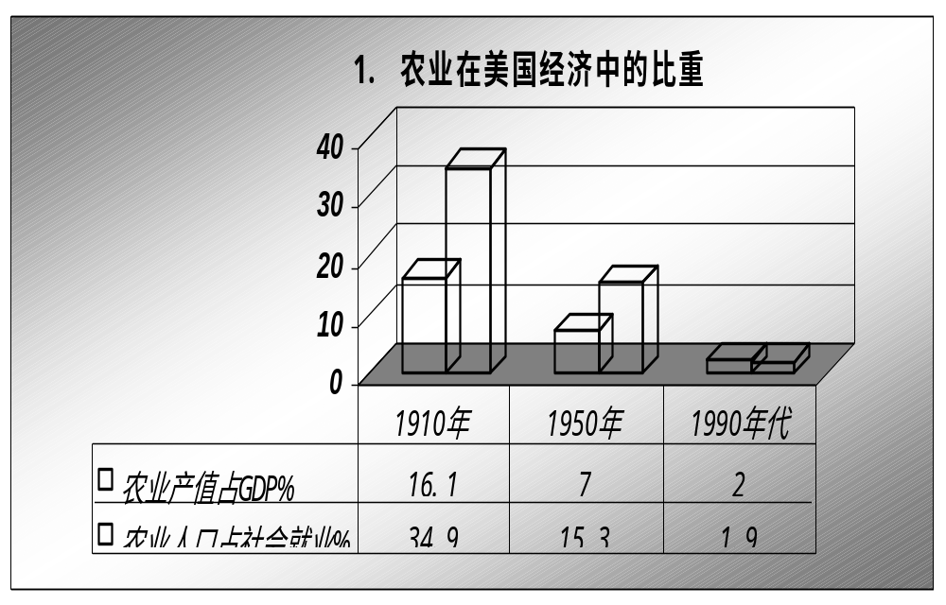
（一）农业在美国国民经济中的地位
续 返回

Slide 11
2. 农业在美国经济中的重要作用
提供经济生活中的重要农产品。从使用价值看，几乎完全可以满足国内市场的需要。特别是谷物、大豆、棉花等重要农产品还大量过剩。
农业仍然是美国工业的重要市场之一。美国农民的食物、衣着等消费品几乎是从市场上购买的。生产资料更是需要从市场购得。
农产品仍然是美国重要的出口物质。1990年，美国农产品顺差181.16亿美元，对减轻其国际收支逆差起到重要作用。
广义农业，即“食品-纤维系统”，是美国最大的产业部门，其产值和就业均占整个经济的1/5左右。 回

Slide 12
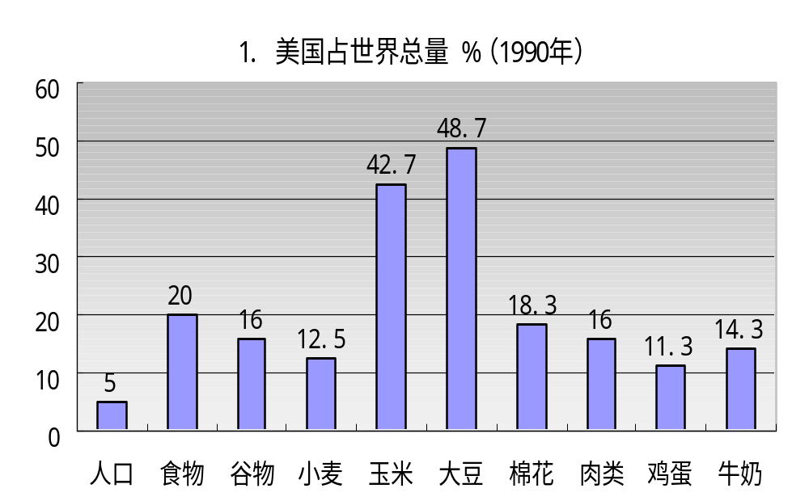
（二）美国农业生产水平和发展速度
续 返回

Slide 13
2. 美国农业生产水平
谷物单产：5186千克（1996年）是世界平均水平的180%，但低于西欧和日本等国。
农业劳动生产率：农业劳动力250万（1995年），农业劳均负担国内人口102人。1/4的种植面积生产出口品，其80年代初农产品出口额占全球农产品出口额的18%左右，其中粮食占世界出口的一半。
续

Slide 14
3. 美国农业发展速度
返回
整个19世纪，美国资本主义上升时期，农业发展罕见的迅速，100年中农业生产平均每年递增约3%，共增长17倍。这得益于其资本主义在农业中的发展、良好的自然条件和丰富的农业资源、科技的作用和未受战争（除南北战争外）破坏。
进入帝国主义时期后，由于农业长期笼罩在微机的阴影中，尽管农业生产效率提高，但产量增长速度显著下降。1900-1994年，年均递增仅1.5%左右。

Slide 15
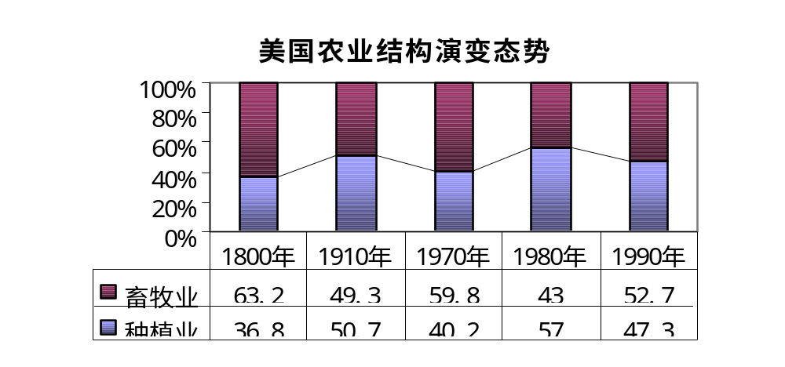
1.美国农业生产结构
返回
（1） 美国农业生产结构的基本特点之一是：19世纪以来农牧业历来并重，得到平行发展。
（2） 美国农业生产结构的另一重要特点是：在种植业和畜牧业内部，产品是多样化的，除少数热带和亚热带的一些特殊经济作物外，都能满足国内需求并大量出口。

Slide 16
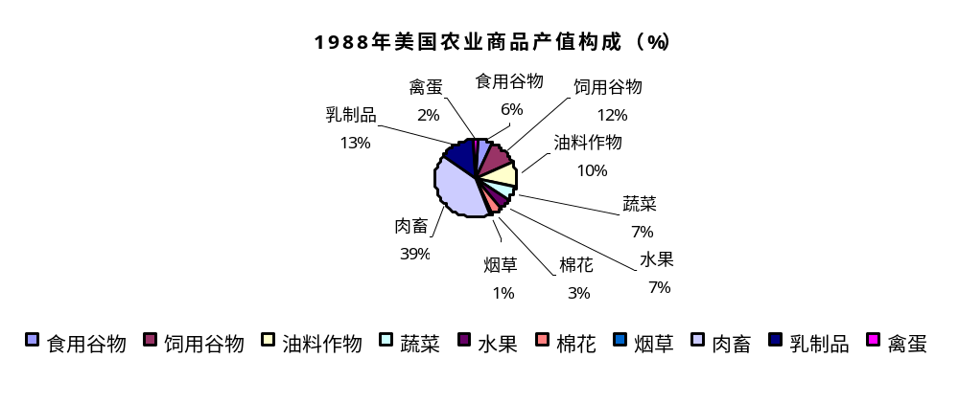
畜牧业占52.5%
种植业占47.5%
返回

Slide 17
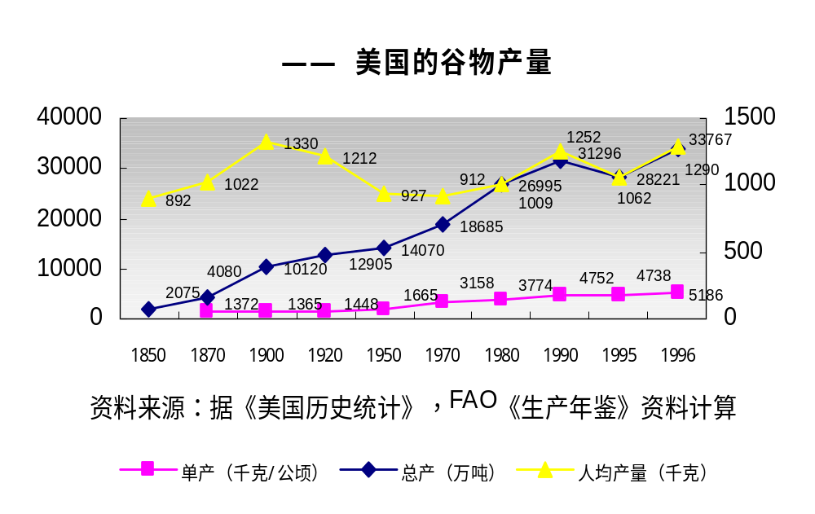
2.美国主要农业生产部门状况
续 返回
（1）谷物 （2）经济作物 （3）畜牧业 （4）林业和水产业

Slide 18
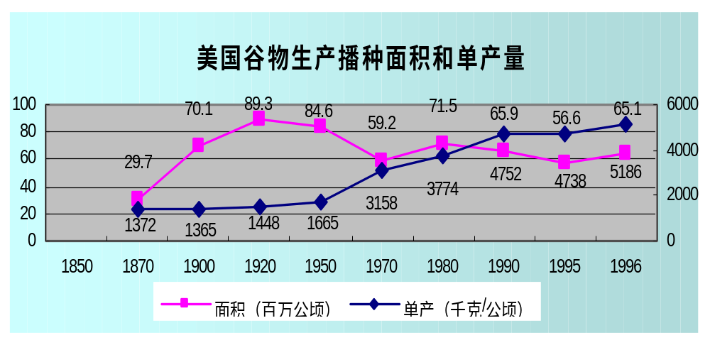
—— 谷物增长的途径 续 回
整个19世纪，直至1920年，美国谷物增长主要靠扩大播种面积，从1870年到1920年，播种面积扩大了3倍，但单产几乎没有增长。1920年以后，尤其是1950年以后，播种面积受农业危机影响缩减。70年代后面积虽有恢复趋势，但低于战前水平。此时谷物增产主要靠单产提高。

Slide 19
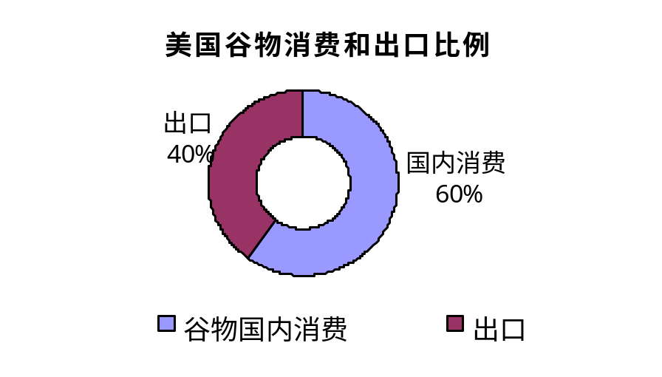
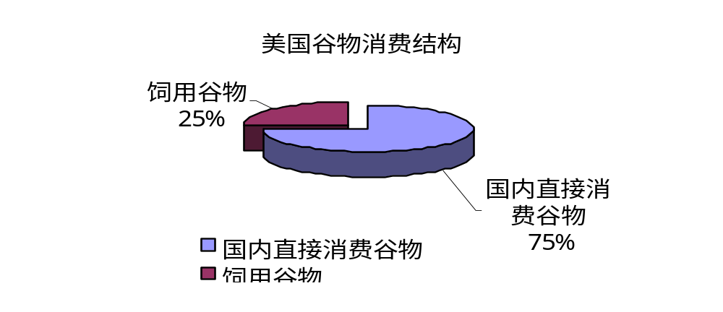
—— 谷物的消费和出口
1982年，美国出口谷1亿余吨，占世界谷物出口46%；占其国内产量的30%强。这说明国外市场对美国谷物生产的重要性和美国对世界谷物市场有很大的操纵权。
—— 美国谷物消费结构
续

Slide 20
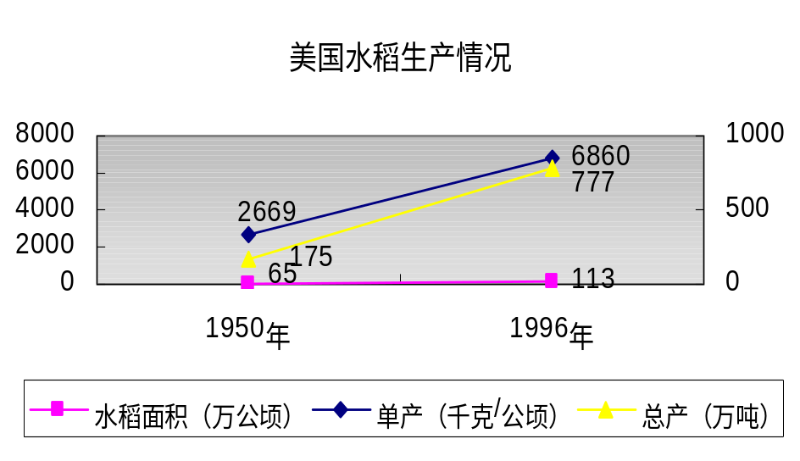
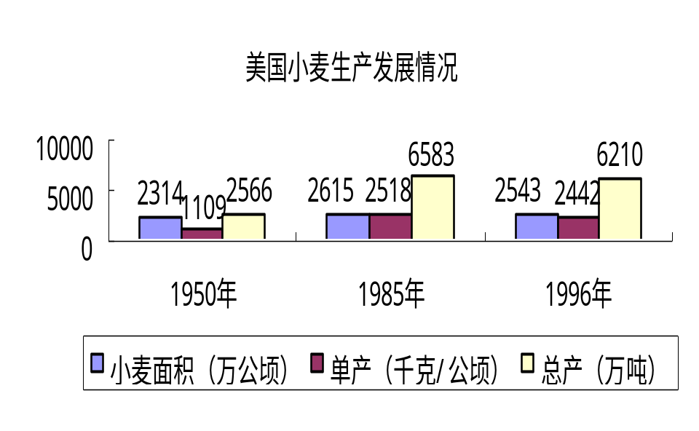
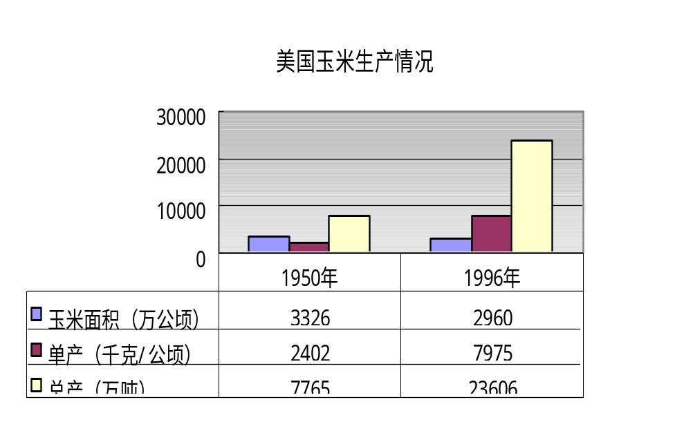
—— 美国谷物结构的特点
美国食用谷物以小麦为主，饲用谷物以玉米为主。1982年，美国出口小麦4162万吨，占世界小麦出口的40%；出口玉米4894万吨，占世界玉米出口的70%强。
返回

Slide 21
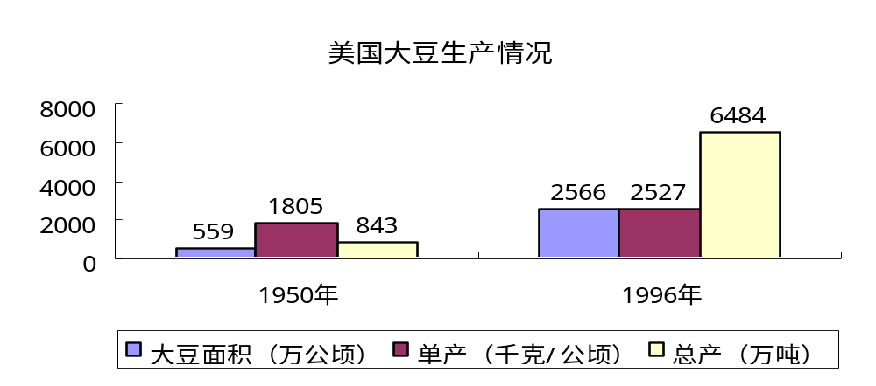
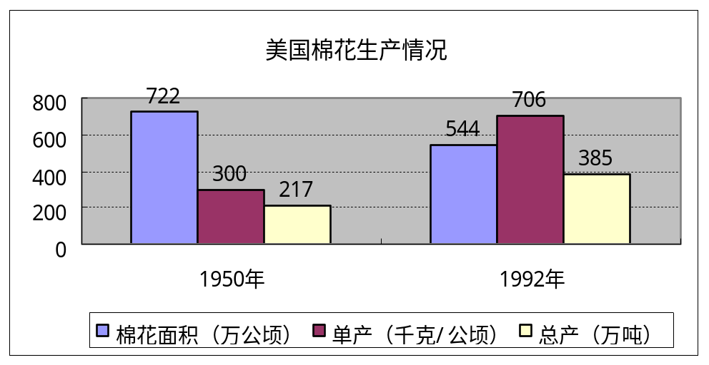
（2） 美国经济作物
返回
战后美国大豆生产迅速发展，其产值已跃居经济作物首位。总产占世界产量的50%。出口占年产量达 50% ~60%， 占世界大豆出口量70%~80%。
主要有：大豆 棉花 花生 烟叶 甜菜 甘蔗
棉花在美国农业发展
史上具有重要地位。但受
市场限制，种植面积大减。
从战前1926年的1800 万公
顷一路走低。1992年的出
口量是154 万吨。
美国蔬菜业和水果业较
为发达，两者的产值已超过
食用谷物的产值。

Slide 22
（3） 美国畜牧业
美国畜牧头数和畜产品量
返回
年 份 | 畜牧头数（万头、万只） |  |  |  |  | 畜产品量（万吨）
 | 牛 | 其中奶牛 | 猪 | 羊 | 鸡 | 肉类 | 牛奶 | 鸡蛋
1900 | 5240 | 1714 | 6287 | 3994 | - | 533 | - | -
1950 | 7796 | 2385 | 5894 | 2618 | 45655 | 1220 | 5235 | 370
1970 | 11230 | 1200 | 5666 | 1714 | 42400 | 2263 | 5305 | 414
1994 | 10099 | 1111 | 5790 | 1161 | - | 3296 | 6968 | 437
养牛业在美国畜牧业中历来居于首要地位。战后饲养牛头数增长
较快（主要是肉用牛增长）。肉用牛机械化饲养一般12-18个月即可出栏。奶牛头数下降，但牛奶总量上升。
养猪业是美国另一个重要畜牧生产部门，但战后养猪业的发展，
不如肉用牛发展快。猪的平均屠宰活重一直保持在 240 磅（108公斤）
左右。饲养周期缩短到 6 个月。
养禽业，特别是养鸡业，是战后美国发展最为迅速的部门之一。
现在生产一只近 2 千克的鸡，只需 8 个星期，喂 3.5 千克饲 料。蛋鸡
的产蛋率也大大提高。养羊业因为粗放经营的绵羊业而逐步衰落。

Slide 23
（4）美国林业和水产业
返回
美国农业总产值中历来未包括林业和水产业。但各两个部门实际上都比较发达。
20世纪70年代以来，美国林业及其加工业的产值约占工农业总产值的 5% 左右。木材产量居世界首位。约占世界木材总产量的14.4%（1983）。
20世纪70年代后，美国舆论认为粮价上涨、石油危机冲击了畜牧业，因此更应发展水产事业。

Slide 24
（四）美国农业生产的自然条件与土地利用
美国农业自然条件和自然资源得天独厚：美国人口只有2.7亿，国土面积却有937.3万平方公里，其中20%是耕地（1.87亿公顷）；26%是牧场草地（2.39亿公顷）；29.9%是森林（2.86亿公顷），以上三项合计占国土面积的75%。大部分地区是介于北纬 25°到 49 °之间的北温带和亚热带，降雨比较充沛且分布较均匀，气候差异也大，适合多种农业生产发展。
美国农业用地的方式大体经历了两个阶段：从殖民地时起，直到二次大战前，主要采用的是粗放式、掠夺性的利用方式。二次大战后才迅速转向集约经营。
粗放经营的结果，特别是西部大草原开垦后的结果，导致土地肥力下降、表土吹散、尘土飞扬。1934年5月的沙尘暴使长达2400公里、宽1440公里、高3公里的空间昏暗一片。
转向集约经营的原因：空闲低占完，地价（租）上涨；土壤肥力下降，须追加投资；经济危机加剧，须用新技术；政府采取了支持集约经营的政策。
美国农业用地的集约化，不仅体现在耕地上，也体现在牧场草地和林地上。人工草地占草地面积10%左右。1970年代以来，大力发展人工造林，每年造林1000万亩以上。
返回

Slide 25
（五）美国农业机械化
半机械化时期（南北战争-1910年）。主要标志是普及马拉农机具和动力机开始在农业中运用。原因：西进开垦缺乏劳动力，产生对机械的需要，资本主义发展也使农具改革成为可能。
基本机械化时期（1910-1940年）。主要标志是普及拖拉机和机械动力日益代替畜力。田间主要作业基本实现机械化，1940年时畜力动力只占6.5%。由于农业危机，经济作物和畜牧业机械化程度仍很低。
全面实现农业机械化时期（1940-现在）。基本标志是已经形成比较完整的农业机器体系，并且某些部门（畜牧业、温室）已出现自动化、工厂化生产。
美国农业机械化的经验：一是重视农业机器的配套，工具机与动力机配套发展；二是农用汽车和拖拉机平行发展；三是机械化与农业技术配套相结合；四是一贯重视农机使用和农机制造供应、维修、技术推广相结合；五是农业机器使用日益社会化。
返回

Slide 26
（六）美国农业生产技术的科学化
返回
良种化：玉米单产提高、畜牧业产品率上升等等，无不与良种繁育和推广有关。种子，由公共农业科研系统和私人大种子公司负责生产和经营。公共农科系统（原种种子，国家鉴定）——— 私人种子公司和合作组织繁殖成 基础种子—— 州种子管理机构批准一些注册的农场繁殖成签证种子。种子公司依法对种子质量负经济责任。
化肥：二次大战前施用量不大，战后施用量大幅度提高（按有效含量计算从1950年的42千克/公顷，提高到1993年达到102千克/公顷）。并且，化肥施用上有质的改进和方法的科学化。包括N、P、K的比例（2：1：1）、浓缩肥、复混肥、长效肥、颗粒肥、微肥等发展快。
农药：全国每年施用农药费用达30亿美元。据美国农业部估计，如果不用农药，每年农作物的损失高达120亿美元。由于病虫害对农药抗性增加，环境污染加重，近年有向“高效、低毒、低残留”农药方向发展的趋势，同时重视生物防治、物理防治等综合治理办法。
农田水利化：二次大战前农田水利化程度不高，直到1950年灌溉面积占耕地比重仅6.1%，1993年也才11%。但战后灌溉技术发展很快，水利工程的自动化、高效化趋势明显。1930年代以后，美国政府逐渐意识到保护生态的重要性，1935年成立土壤保持局，在全国设立2942个保护区，拨专款进行大规模水土流失治理。采取植树、种草、等高耕作、免耕、少耕、退耕等措施。
政府重视农业科教事业：美国农业部科教总局及其所属机构、州立大学农学院的“三位一体”、私营农业科研推广机构是美国农业科教的三大支柱。

Slide 27
（七）美国农业生产的社会化
返回
农业生产商品化：1910年农产品商品率达70%，1950年为91%，1977年更高达99.1%。
农业生产区域化：根据各地自然条件和社会经济条件的不同，以发达的交通运输和通讯网为前提，美国形成了10大农业生产带或10个农业区，相对集中地生产各具优势的农产品。
农艺过程专业化：将商品农产品生产的全部过程，分解为几个生产阶段或分解为一系列作业过程，分别由不同的企业来完成。
贸工农一体化：形成“食品与纤维系统”。

Slide 28
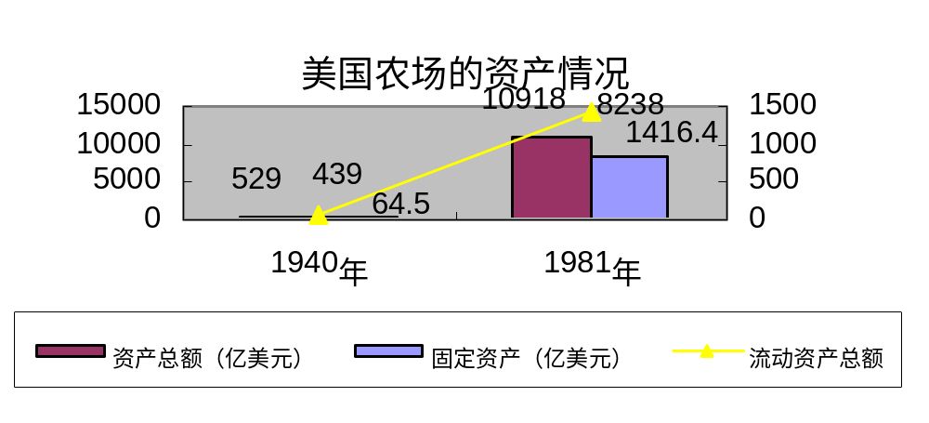
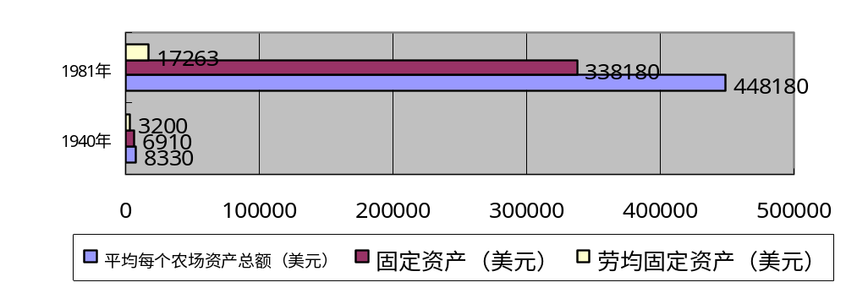
（八）美国农业中的资金 续 返回
美国现代化农业是资金密集型农业。从资源投入结构看：
 | 劳动投入 | 资本投入
1910 | 2/3 | 1/3
1960 | 1/3 | 2/3
美国农场总资产
每个美国农场平均资产

Slide 29
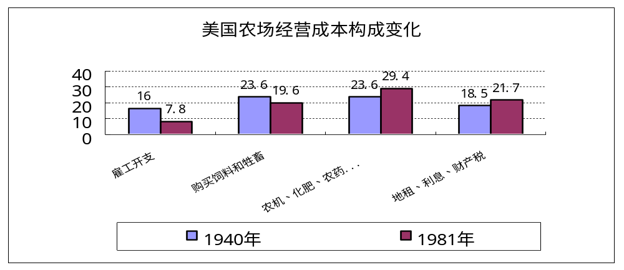
农业成本构成变化：
美国农业经营资金的来源，除了农场内部的积累外，主要靠美国政府对农业的投资和补贴，以及借贷资金。据统计，1982年美国农场投资总额的40%来自借贷，其中从联邦银行贷款占23%，农民家计管理局占5%，地方生产信贷协会占11%，私营商业银行占21%。 返回

Slide 30
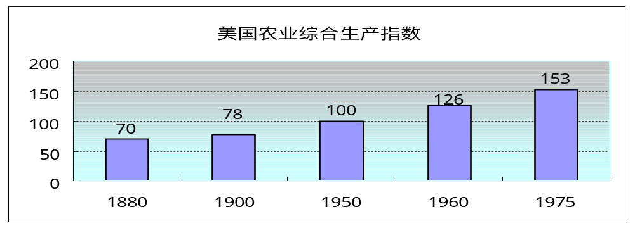
（九）美国农业劳动生产率和农业生产效率
美国农业劳动生产率水平
年份 | 劳动力（万人） | 每劳动力年生产量（千克） |  |  |  |  | 每农业劳动力负担（公顷、人）
 |  | 谷物 | 棉花 | 肉类 | 牛奶 | 鸡蛋 | 耕地 | 人口
1910 | 1365 | 8358 | 186 | 465 | 2130 | 110 | 10.3 | 7
1950 | 993 | 14169 | 219 | 1008 | 5372 | 372 | 16.7 | 15
1994 | 250 | 140149 | 1510 | 12927 | 27325 | 1715 | 73.3 | 102
美国综合农业生产指数（总产量指数/总投入量指数 ）
返回

Slide 31
（十）美国农业现代化中的问题
土地生产效率成就不突出：水土流失、土壤侵蚀、肥力下降，生物良种提高单产的贡献一度不甚明显（尤其是20世纪70年代以前）；因此，生命科技、生物科学正越来越受到美国重视。
能源问题：“石油农业”面临危机，强调低投入农业。
环境污染问题：工业污染，农业中片面施用化肥、农药而形成的污染，森林资源遭到一定程度破坏等，都使美国农业面临农业持续发展的危机。有机农业等应运而生。
返回

Slide 32
三、现代美国农业生产关系
（一）家庭农场及其演变
（二）农业中的雇用劳动
（三）农业中的土地关系和地租
（四）垄断资本对美国农业的统治
（五）农场主合作社
返回

Slide 33
（一）家庭农场及其演变
美国农业中最典型的经济形式是家庭农场，即以本人及其家属处理大部分日常工作和管理决策、提供资产和参加主要劳动的农业生产经营组织。
目前，独资经营的农场占87.3%，合伙经营农场占9.7%，公司农场占2%，其他农场比例也很小。
公司农场是按照公司制度进行产权组合和经营的农场。分为两种：一是家庭农场基础上吸收外来股份，但农场主及其家属拥有51%的股份，称为家庭拥有的公司农场；另一种是非家庭的公司农场，与工商业的公司相同。
1935年以来，美国农场总数直线下降，土地日益集中。
二战后，美国商业性农场生产也表现出集中化趋势。
返回

Slide 34
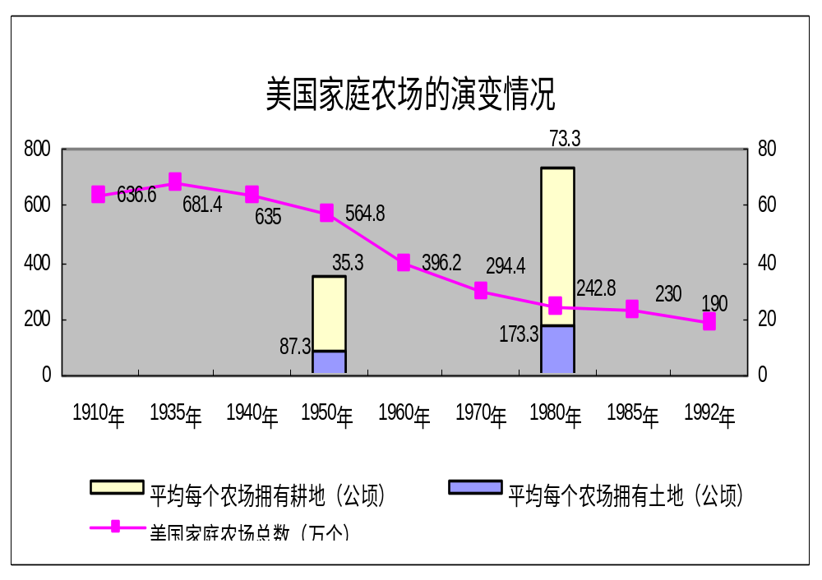
返回

Slide 35
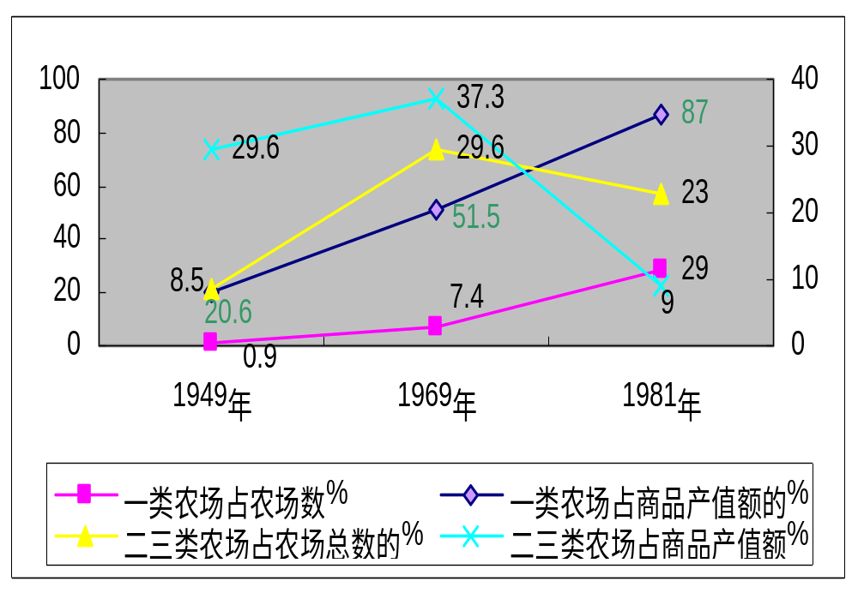
美国1949-1981年按商品产值分类的农场变化情况
返回

Slide 36
（二）农业中的雇用劳动
从1920年以后，随着机械化、现代化的发展和资本有机构成的提高，美国农业工人的绝对数开始下降（从1920年339万，下降到1940年的268万，和1979年的127万。
雇用工人主要集中在资本主义大农场中。1969年，年产值在4亿美元以上的一类农场占农场总数的7.4%，而雇用的长工（full-time workers)却占到72%。
许多美国农业工人处于半失业状态，工资也很低。
返回

Slide 37
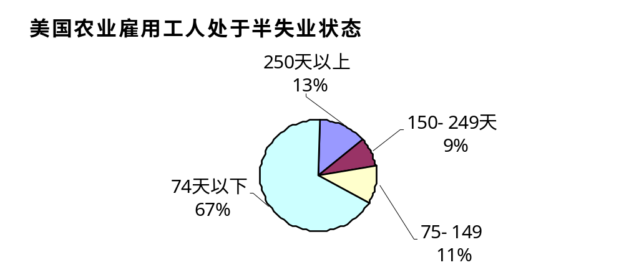
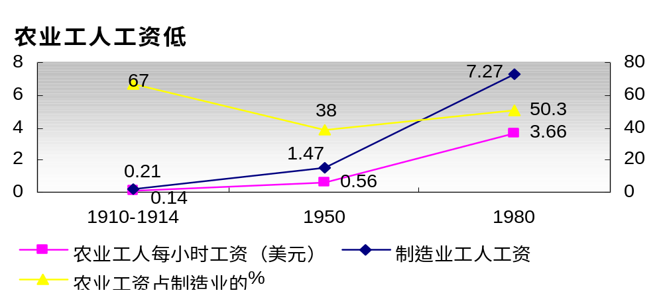
返回

Slide 38
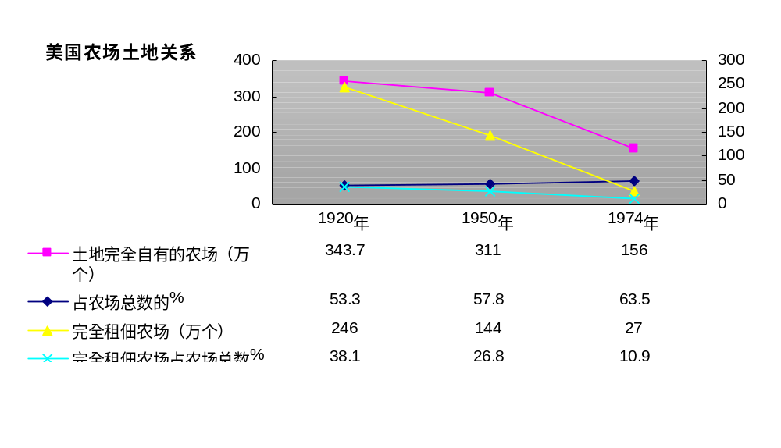
（三）农业中的土地关系和地租
返回
土地所有权日益集中在大农场，特别是集中在垄断资本手中。到20世纪60年代初，全美国已有41%的土地属于垄断资本所有。
土地所有权的高度集中，劳动者与土地所有权、经营权的日益分离，必然引起地租和地价的上涨。以1950年的物价指数为100，1974年美国 的机械价格指数为257，化肥价格指数为124，而房地产的价格指数高达463。
土地价格是资本化了的地租，土地价格的上涨意味着地租的增涨，每亩地的地租从1940年到1960年上涨228%。
1984年的地租负担相当于农场全部收入的45%，成为影响美国农业生产发展的障碍。

Slide 39
（四）垄断资本对美国农业的统治
大农业在美国农业中占有绝对优势地位，但真正对美国农业进行控制的，是美国的垄断资本。
从商品流通领域进行统治和剥削，是垄断资本最早采用、也是最普遍的途径。其基本做法是垄断市场、操纵价格，扩大工农产品价格剪刀差。这样，垄断资本既可获得高额利润，又可不必负担直接投资于农业的风险。
—— 美国15家农机公司垄断了全国约90%的农机产品，四大汽车公司垄断了80%以上的农用汽车生产额。早在1966年，美国肉类加工企业的四大巨头，占全部肉类加工出厂产值的43%。
—— 以1910-1914年的价格指数为100，至1983年，农场主出售农产品的价格指数为616，但农场主购买价格指数却上升到1105，出售与购买价格指数之比，跌到56%。
利用金融资本通过信贷、地租进行统治和剥削，是垄断资本的又一重要途径。1945年美国农场的经营债务为77亿美元，1980年高达2000亿美元，占当年农场纯收入总额的100.5%。
越来越多的垄断资本直接进入农业生产领域，是战后美国农业经济中出现的一个极为重要的现象。
—— 公司农场（Corporation Farm)的发展
—— 农工联合企业（Agribusiness）的兴起（横向一体化、纵向一体化、网状一体化）
—— 农业合同经营制度（Contract Farming）的发展
返回

Slide 40
（五）农场主合作社
返回
合作思想19世纪传入美国。
19世纪-20世纪上半叶，合作社在美国农村得到一定发展。
二战后美国农业合作社发展的趋势是：数量减少但规模扩大；社员绝对数减少但农场主参加的比重增大（20世纪80年代初约有5/6的农场主加入合作社）。
农场主合作社是为抵御工商资本的盘剥而按合作社原则组建起来的。实行按成本经营原则，按股金分红的比例一般不超过8%，，利润主要部分按合作社与社员的交往业务量进行比例化分配。
美国农场主合作社主要有三种类型：
— 供销合作社。是最普遍的形式。经营农用物质的生产和供应、产品收购、储藏、加工、包装、销售。1995年全美有这类合作社4073个，成员约402万，年营业额达829亿美元。
— 信贷合作社。包括三个部分：一个是联邦土地银行及其下属的土地银行协会，负责向农场主提供不动产抵押贷款；二是联邦中间信贷银行及其下属的生产信贷协会，向农场主提供中短期贷款；三是合作社银行，向合作社提供贷款。美国政府对农业信贷合作系统活动积极参与和给与支持。
— 服务合作社。包括科技服务社，管理、核算、法律咨询服务社，农村电话、农村建筑、农村保险等服务合作社。

Slide 41
四、美国农业危机及其管理办法
续1 续2 返回
（一）二战前美国农业危机及其管理办法
1.危机概况：19世纪末叶，美国农业就出现过局部性危机；随着美国农业的发展，大量廉价美国谷物涌入欧洲各国，引起19世纪70年代到20世纪初的欧洲农业危机；反过来又波及美国本身，美东部农业受到严重打击（经营规模小、土地贫瘠，农产品价格下跌，地租负担重）；只是到了一次大战前夕才出现农业繁荣。第一次世界大战结束不久，美农业随机陷入过剩危机，虽有年际起伏，但危机总体上一直持续到1940年。30年代的大危机，曾使农价猛跌，1932年比1928年下降54%。农产品价格甚至抵偿不了收割和运输费用，以至农民任由其腐烂在地里。
2.管理办法： 1920-1932年间，美国政府对付农业危机的办法主要是在流通领域维持农产品价格：第一，从1921年起实行保护关税政策，以阻止加拿大等国农产品进入美国市场；第二，农业信用措施，政府通过银行、农业信贷机构向农场主发放贷款，以避免价格最低时抛售农产品；第三，政府收购剩余农产品。但是，外国农产品进入美国的本来就较少；联邦政府的收购剩余农产品拨款很快就被用光，这些政策措施都以失败而告终。
1933年罗斯福新总统上任，实行“新政”，将农业政策从干预流通领域发展到同时干预生产活动。同年，美国通过国会《农业调整法》，设立农业调整局，并成立了商品信贷公司（C.C.C.)。

Slide 42
《农业调整法》
主要内容是通过奖励和补助等办法，与农场主签订合同，缩小播种面积或毁坏农作物和牲畜，以减少产量，防止价格暴跌。
1933年，400多万公顷棉花（占棉花播种面积的1/4）被会；600多万头种猪和子猪被宰（其中一部分投进河里淹死、一部分作肥料）；次年又屠宰750万头牛和500万之养。
返回

Slide 43
（二）二战后-1980年代美国农业危机及其管理办法
二次大战后，从1940年代末开始，除1970年代初暂告中断外，美国农业危机一直持续到1980年代末。
1950年代-1980年代的反危机政策，主要是三项：
— 农产品价格支持：由商品信贷公司负责实施。供过于求时，市价过低，农场主可以把谷物抵押给商品信贷公司而获得政府事先确定的贷款率的贷款。市价较高时，则自行出售并归还贷款本息。市价过低时农场主将抵押给商品信贷公司的谷物用以归还贷款，此时商品信贷公司无权再行催要农民的贷款，这种贷款叫无追索权贷款。同时，政府还按照支持价格（后称目标价格）与市场价的差额付给农场主价格补贴。
— 缩减生产：1950年代，采取播种面积控制，下达计划，但是否遵行悉听农民自便，该计划主要靠经济手段（如商品信贷公司拒绝收购）施行。1956年开始设立土地银行，要求农场停耕12%的耕地；或停耕一年（土地储备），或永久停耕（停耕储备，转作草地、林地或休闲地），政府给与补偿或补贴。停耕地1970年代曾一度恢复生产，到1977年因危机重来而回到控制。1982年，里根政府提出实物补偿计划，增停10%-30%的耕地，按前三年的平均单产的80%给与停耕补偿，并要求保持水土，不得放牧或割草。
— 大力输出农产品：出口、捐赠。 回

Slide 44
（三）1990年代美国农业新政策
1996年FAIR法对自本世纪30年代以来沿袭了近70年的经典农业补贴政策作了重大变革和调整。其具体内容是：
（1）在7年过渡期（1996-2002）内逐步取消对农场主有关价格和收入支持方面的一切补贴，即政府将取消长期以来实行的“农产品计划”，停止目标价格和差额补贴的做法；
(2)作为过渡，新法律设立了一项“生产灵活合同补贴”以代替价格支持补贴。这就意味着，凡是以前参加过政府计划的农场都有资格取得一份补贴，但这种补贴与农产品的市场价格已没有任何联系；
(3)取消了作物耕种面积的限制，农场主可以根据市场的需求状况自己决定种植什么和种植多少，但市场风险完全自己承担；
(4)保留了基本的无追索权贷款，但要求农场主必须保证一定数量的农产品作为从政府那里取得贷款的抵押，对不同品种的贷款率也作了调整；
(5)取消了农场主拥有的储存计划。
回

